Slide 1
PA2 x86指令系统的模拟实现

Slide 2
1、PC中指令的执行过程

Slide 3
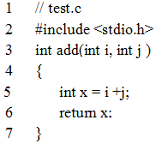
程序由指令序列组成
“objdump -d test” 结果
根据EIP取指令
指令译码
取操作数
指令执行
回写结果
修改EIP的值
080483d4 <add>:
80483d4: 55 push %ebp
80483d5: 89 e5 mov %esp, %ebp
80483d7: 83 ec 10 sub $0x10, %esp
80483da: 8b 45 0c mov 0xc(%ebp), %eax
80483dd: 8b 55 08 mov 0x8(%ebp), %edx
80483e0: 8d 04 02 lea (%edx,%eax,1), %eax
80483e3: 89 45 fc mov %eax, -0x4(%ebp)
80483e6: 8b 45 fc mov -0x4(%ebp), %eax
80483e9: c9 leave
80483ea: c3 ret
EIP←0x80483d4
取并
执行
指令
OP
test代码从80483d4开始！
执行add时，起始EIP=?

Slide 4
指令执行过程
功能：R[esp]← R[esp]-4，M[R[esp]] ←R[ebp]
080483d4 <add>:
80483d4: 55 push %ebp
80483d5: 89 e5 mov %esp, %ebp
bfff0020
S1:取指令
S2:指令译码
bfff0020
5
bfff0000
EBP
S3:指令执行
ESP
bfff0000
4
80483d4
EIP
控制器
80483d4
80483d4
beeefffc
MAR
地址
55
GPRs
标
志
寄
存
器
0
控制
ALU
1
e5
80483d6
Rd
89
80483d5
7
55
Rd
55
80483d4
IR
MDR
数据
5589e583
5589e583
5589e583
0
5589e583

Slide 5
指令执行过程
功能：R[esp]← R[esp]-4，M[R[esp]] ←R[ebp]
080483d4 <add>:
80483d4: 55 push %ebp
80483d5: 89 e5 mov %esp, %ebp
bfff0020
S1:取指令
S2:指令译码
5
bfff0000
EBP
bfff0020
S3:指令执行
ESP
bffefffc
4
EIP
控制器
80483d4
80483d4
bffefffc
MAR
地址
55
GPRs
标
志
寄
存
器
0
控制
ALU
1
e5
80483d6
89
80483d5
7
55
80483d4
IR
MDR
数据
0

Slide 6
指令执行过程
功能：R[esp]← R[esp]-4，M[R[esp]] ←R[ebp]
080483d4 <add>:
80483d4: 55 push %ebp
80483d5: 89 e5 mov %esp, %ebp
bfff0020
S1:取指令
S2:指令译码
bfff0020
5
bfff0000
EBP
S3:指令执行
ESP
bffefffc
4
EIP
控制器
80483d4
bffefffc
bffefffc
MAR
地址
55
GPRs
标
志
寄
存
器
0
控制
ALU
1
e5
80483d6
89
80483d5
7
55
80483d4
IR
MDR
数据
0

Slide 7
指令执行过程
功能：R[esp]← R[esp]-4，M[R[esp]] ←R[ebp]
080483d4 <add>:
80483d4: 55 push %ebp
80483d5: 89 e5 mov %esp, %ebp
bfff0020
S1:取指令
S2:指令译码
bfff0000
EBP
bfff0020
5
S3:指令执行
ESP
bffefffc
4
bffefffc
EIP
控制器
80483d4
bffefffc
bffefffc
MAR
地址
55
GPRs
标
志
寄
存
器
0
控制
ALU
1
e5
80483d6
Wr
89
80483d5
Wr
7
55
80483d4
IR
MDR
数据
bfff0020
0
bfff0020

Slide 8
指令执行过程
功能：R[esp]← R[esp]-4，M[R[esp]] ←R[ebp]
080483d4 <add>:
80483d4: 55 push %ebp
80483d5: 89 e5 mov %esp, %ebp
bfff0020
S1:取指令
S2:指令译码
5
bfff0000
EBP
bfff0020
S3:指令执行
bf
ESP
bffefffc
4
bffefffc
ff
EIP
00
控制器
80483d4
bffefffc
20
bffefffc
MAR
地址
55
GPRs
标
志
寄
存
器
0
控制
ALU
1
e5
80483d6
Wr
89
80483d5
Wr
7
55
80483d4
IR
MDR
数据
bfff0020
0
bfff0020

Slide 9
指令执行过程
开始执行下一条指令
080483d4 <add>:
80483d4: 55 push %ebp
80483d5: 89 e5 mov %esp, %ebp
bfff0020
S1:取指令
S2:指令译码
bfff0020
bfff0000
EBP
5
S3:指令执行、EIP增量
bf
bffefffc
ff
ESP
4
bffefffc
EIP
00
控制器
80483d5
bffefffc
20
bffefffc
MAR
地址
55
GPRs
标
志
寄
存
器
0
控制
ALU
1
e5
80483d6
Wr
89
80483d5
Wr
7
55
80483d4
IR
MDR
数据
bfff0020
0
bfff0020

Slide 10
程序由指令序列组成
若 i= 2147483647，j=2，则执行结果是什么？
int main ( ) {
int t1 = 2147483647;
int t2 = 2;
int sum = add (t1, t2);
printf(“sum=%d”;sum);
}
“objdump -d test” 结果
080483d4 <add>:
80483d4: 55 push %ebp
80483d5: 89 e5 mov %esp, %ebp
80483d7: 83 ec 10 sub $0x10, %esp
80483da: 8b 45 0c mov 0xc(%ebp), %eax
80483dd: 8b 55 08 mov 0x8(%ebp), %edx
80483e0: 8d 04 02 lea (%edx,%eax,1), %eax
80483e3: 89 45 fc mov %eax, -0x4(%ebp)
80483e6: 8b 45 fc mov -0x4(%ebp), %eax
80483e9: c9 leave
80483ea: c3 ret
EIP←0x80483d4
add %edx，%eax
test代码从80483d4开始！
执行add时，起始EIP=?

Slide 11
指令执行过程
功能：R[eax]← R[edx]+R[eax]*1
80483da: 8b 45 0c mov 0xc(%ebp), %eax
80483dd: 8b 55 08 mov 0x8(%ebp), %edx
80483e0: 8d 04 02 lea (%edx,%eax,1), %eax
bfff0020
S1:取指令
S2:指令译码
5
bfff0000
EBP
S3:指令执行、EIP增量
bf
ESP
4
ff
EIP
00
控制器
80483e0
20
bffefffc
MAR
地址
Wr
GPRs
标
志
寄
存
器
2
0
控制
ALU
1
7fffffff
2
e5
80483d6
89
80483d5
7
55
80483d4
IR
MDR
数据
8d040289
0

Slide 12
ALU结构原理
n
4
A
Flags
n
ALU的符号是什么样的？
补码加/减器
n
B
A
多
路
选
择
器
非门
R
n
4
A∧B
A
Flags
与门
ALU
n
R
A∨B
n
B
或门
ALUctr
A>>1
右移
猜猜这是什么？
ALUctr

Slide 13
指令执行过程
功能：R[eax]← R[edx]+R[eax]*1（执行前）
80483da: 8b 45 0c mov 0xc(%ebp), %eax
80483dd: 8b 55 08 mov 0x8(%ebp), %edx
80483e0: 8d 04 02 lea (%edx,%eax,1), %eax
bfff0020
S1:取指令
S2:指令译码
5
bfff0000
EBP
S3:指令执行、EIP增量
bf
ESP
4
ff
EIP
00
控制器
80483e0
20
bffefffc
MAR
地址
Wr
GPRs
标
志
寄
存
器
2
0
控制
ALU
1
7fffffff
2
e5
80483d6
89
80483d5
7
55
80483d4
IR
MDR
数据
8d040289
0

Slide 14
指令执行过程
功能：R[eax]← R[edx]+R[eax]*1 （执行后）
80483da: 8b 45 0c mov 0xc(%ebp), %eax
80483dd: 8b 55 08 mov 0x8(%ebp), %edx
80483e0: 8d 04 02 lea (%edx,%eax,1), %eax
bfff0020
S1:取指令
S2:指令译码
5
bfff0000
EBP
S3:指令执行、EIP增量
bf
ESP
4
ff
EIP
00
控制器
80483e0
20
bffefffc
MAR
地址
Wr
GPRs
标
志
寄
存
器
80000001
0
控制
ALU
1
7fffffff
2
e5
80483d6
89
80483d5
7
55
80483d4
IR
MDR
数据
8d040289
0

Slide 15
2、i386中指令的格式

Slide 16
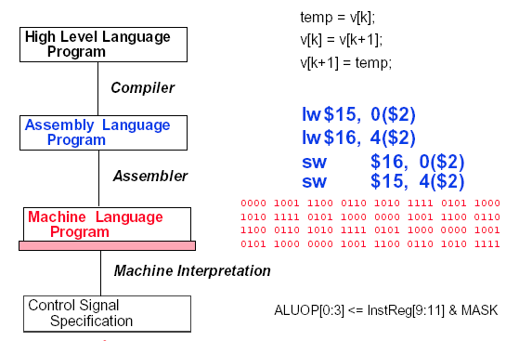
回顾：Hardware/Software Interface
temp = v[k];
v[k] = v[k+1];
v[k+1] = temp;
汇编指令
软件
lw $15, 0($2)
lw $16, 4($2)
sw $16, 0($2)
sw $15, 4($2)
机器指令
1000 1100 0100 1111 0000 0000 0000 0000
1000 1100 0101 0000 0000 0000 0000 0100
1010 1100 0101 0000 0000 0000 0000 0000
1010 1100 0100 1111 0000 0000 0000 0100
硬件
… , EXTop=1,ALUSelA=1,ALUSelB=11,ALUop=add,
IorD=1,Read,MemtoReg=1,RegWr=1,......
微指令
… 1 1 11 100 1 0 1 1 …

Slide 17

回顾：机器级指令
机器指令和汇编指令一一对应，都是机器级指令
机器指令是一个0/1序列，由若干字段组成
汇编指令是机器指令的符号表示（可能有不同的格式）
mov、movb、bx、%bx等都是助记符
指令的功能为：M[R[bx]+R[di]-6]←R[cl]
操作码 寻址方式 寄存器编号 立即数(位移量)
mov [bx+di-6], cl
或
movb %cl, -6(%bx,%di)
Intel格式
AT&T 格式
R：寄存器内容
M：存储单元内容
寄存器传送语言 RLT（Register Transfer Language）

Slide 18
回顾：IA-32/x64指令系统
x86是Intel开发的一类处理器体系结构的泛称
包括 Intel 8086、80286、i386和i486等，因此其架构被称为“x86”
由于数字并不能作为注册商标，因此，后来使用了可注册的名称，如Pentium、PentiumPro、Core 2、Core i7等
现在Intel把32位x86架构的名称x86-32改称为IA-32

Slide 19
PA2的任务
模拟实现x86指令系统的一个子集
Intel官方参考资料：INTEL 80386 Programmer’s Reference Manual 1986
Chapter 17 80386 Instruction Set (Page 239 …)

Slide 20
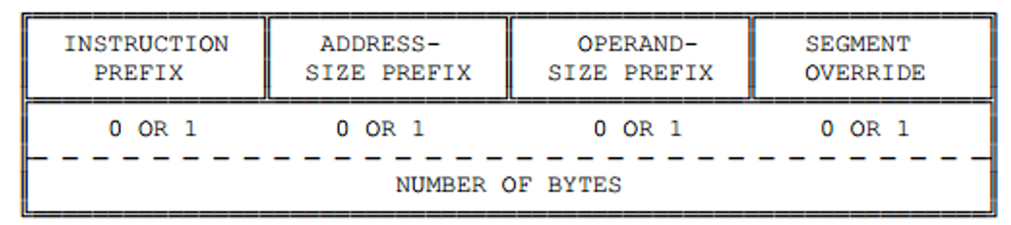
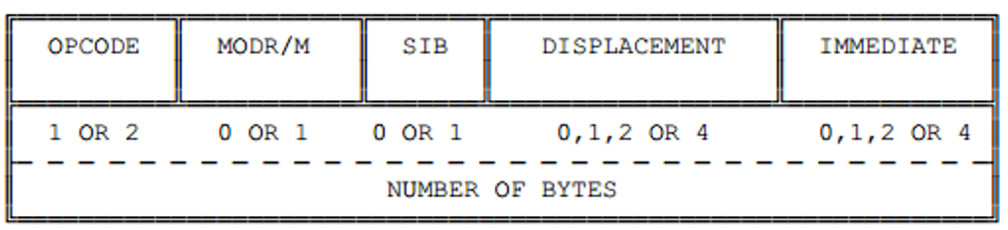
x86指令的格式
指令的通用格式：
具体的指令是上述通用格式的某一子集
最多4个可选的前缀（prefixes）
指令译码（解析指令类型、形式、寻址方式）的主要线索

Slide 21
x86指令的格式
Instruction Prefix：0/1个字节（可选）
Address-Size Prefix： 切换默认地址长度为32位或16位，0/1个字节（可选）
Operand-Size Prefix： 切换默认操作数长度为32位或16位，0/1个字节（可选）
Segment Override：若需要，用指定的段寄存器取代缺省段寄存器，0/1个字节（可选）
PA2中不涉及address-size prefix和segment override

Slide 22
x86指令的格式
i386中只有少数几个约定好的前缀，如：
Address-Size Prefix： 用0x66来切换默认地址长度为32位或16位
Operand-Size Prefix： 用0x67来切换默认操作数长度为32位或16位，0/1个字节（可选）

Slide 23
x86指令的格式
Opcode：操作码，定义待执行的指令的具体形式，1/2个字节（必选）

Slide 24
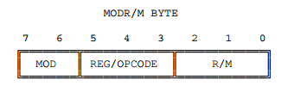
x86指令的格式
ModR/M：用以指明指令中操作数的寻址方式，0/1个字节（视opcode类型可选）
MOD和R/M：结合起来指示指令操作数的寻址方式（32种，表示8个寄存器和24种寻址方式）
REG/OPCODE：主要指示其它需要用到的寄存器或3位额外指令码

Slide 25

x86指令的格式
SIB：除了MODR/M字节外，有时指令还需要用一个SIB字节来补充操作数的寻址方式，0/1个字节（由ModR/M中的mod域和R/M域决定是否需要）
Scale, Index, Base
比例系数
变址寄存器号
基址寄存器号

Slide 26
x86指令的格式
Displacement：偏移量，0/1/2/4个字节（可选）
Immediate：立即数，0/1/2/4个字节（可选）

Slide 27
指令译码：Instruction Set Page
用以描述一条指令的格式和功能：如何解释指令的格式，指令的功能如何执行，等等
读懂Instruction Set Page，才能正确译出指令的格式
共4列：
给出各种指令格式的目标编码
指令执行所需的时钟周期
指令的描述和其它细节
给出指令的语法格式

Slide 28
Instruction Set Page阅读：例1
示例：
88：opcode的十六进制编码，表示指令的首字节是0x88
/r：表示opcode后面跟一个ModR/M字节，且ModR/M字节中的reg/opcode
域解释为通用寄存器的编码，用以表示一个操作数

Slide 29
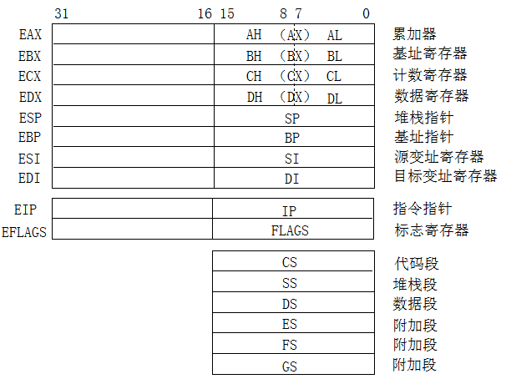
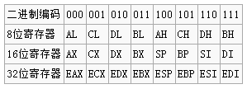
ModR/M字节中通用寄存器的编码方式
回顾：寄存器的组织
通用寄存器的编码方式：

Slide 30
Instruction Set Page阅读：例1
MOV：表示0x88对应的是一条MOV指令
r/m8：表示操作数是8位寄存器/内存
r8：表示操作数是8位寄存器
因此 MOV r/m8,r8表示：将8位寄存器（r8）中的数据传送到8位寄存器或内存中
（r/m8）
当ModR/M字节的mod域为3时，送入8位寄存器
否则送入内存
如何计算内存地址？
displacement+index+scaling （SIB）
注意：Intel格式的汇编指令（i386手册中）和AT&T （如objdump）中源操作数
与目的操作数的次序不同
mov [bx+di-6], cl
或
movb %cl, -6(%bx,%di)
Intel格式
AT&T 格式

Slide 31
Instruction Set Page阅读：例1
2/2：左边表示以寄存器为操作对象计算时钟周期，右边表示以内存为操作对象
PA中暂未涉及时钟周期
Description列：指令功能描述，即：表示将一个字节数据从寄存器送到8位寄存器
或内存

Slide 32
Instruction Set Page阅读：例2
示例：
89：opcode的十六进制编码，表示指令的首字节是0x89
/r：表示opcode后面跟一个ModR/M字节，且ModR/M字节中的reg/opcode
域解释为通用寄存器的编码，用以表示一个操作数
问题：如何区分上面两条opcode相同、但功能描述有所区分的指令？
Intel通过operand-size prefix！
IA-32中一般操作数缺省长度为32位
如果该prefix编码是0x66，此时指令为66 89，表明改变缺省长度为16位
如果指令为89，表示使用缺省长度
MOV r/m16,r16
MOV r/m32,r32

Slide 33
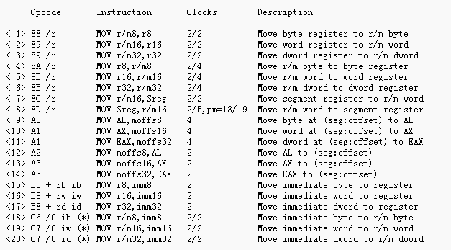
MOV指令的各种不同形式
在PA2和PA3中逐步阅读和理解

Slide 34
3、PA2：NEMU对指令执行的模拟

Slide 35
NEMU中指令执行过程
指令示例1（反汇编后得到）：
……..
100014: b9 00 80 00 00 mov $0x8000,%ecx
……..
取指：CPU要执行指令，必须先从存储器中取出一条指令。NEMU中由instr_fetch()函数从内存中读取eip指针（0x100014）指向的指令到CPU中

Slide 36
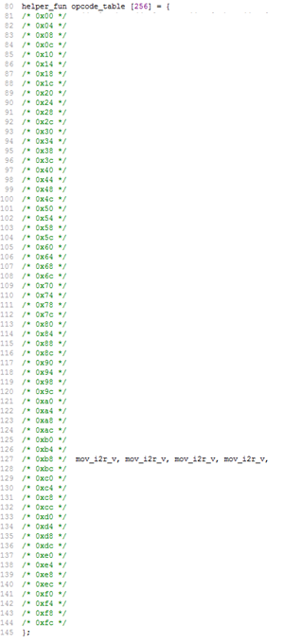
NEMU中指令执行过程
指令示例：
……..
100014: b9 00 80 00 00 mov $0x8000,%ecx
……..
译码：CPU翻译所取到的指令的比特串，即确定是哪一种指令的哪一种形式（通过opcode来完成）
先取到0xb9
查找opcode_table
查到mov_i2r_v()函数
CPU得知指令功能：将立即数移入寄存器
exec.c

Slide 37
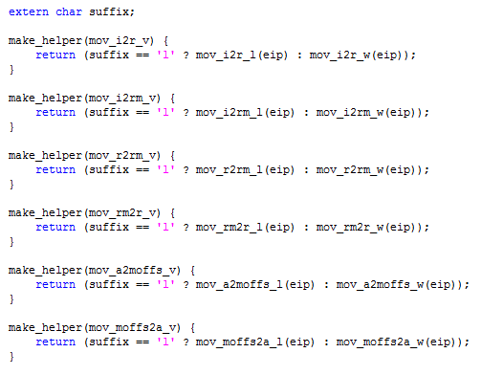
NEMU中指令执行过程
指令示例：
……..
100014: b9 00 80 00 00 mov $0x8000,%ecx
……..
获得mov_i2r_v()函数的实现
功能：通过suffix变量决定操作数长度，
得到相应函数
src/exec/data-mov/mov.c

Slide 38
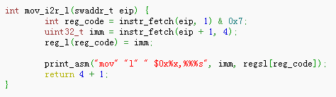
NEMU中指令执行过程
指令示例：
……..
100014: b9 00 80 00 00 mov $0x8000,%ecx
……..
获得mov_i2r_l()函数的实现
src/exec/data-mov/mov-template.c
功能：译出指令中涉及的操作数（寄存器%ecx和立即数$0x8000）并输出

Slide 39
NEMU中指令执行过程
指令示例：
……..
100014: b9 00 80 00 00 mov $0x8000,%ecx
……..
执行：根据找到的指令和涉及到的寄存器与立即数，执行指令。
NEMU通过简单的赋值语句来模拟执行过程。

Slide 40
NEMU中指令执行过程
指令示例：
……..
100014: b9 00 80 00 00 mov $0x8000,%ecx
……..
更新eip的值：根据刚刚执行完的指令的长度，更新eip的值
NEMU将helper函数的返回值作为指令长度进行更新

Slide 41
NEMU中指令执行过程
指令示例2 （反汇编后得到） ：
……..
1000fe: 66 c7 84 99 00 e0 ff movw $0x1,-0x2000(%ecx,%ebx,4)
……..
取指：CPU要执行指令，必须先从存储器中取出一条指令。NEMU中由instr_fetch()函数从内存中读取eip指针（0x1000fe）指向的指令到CPU中

Slide 42
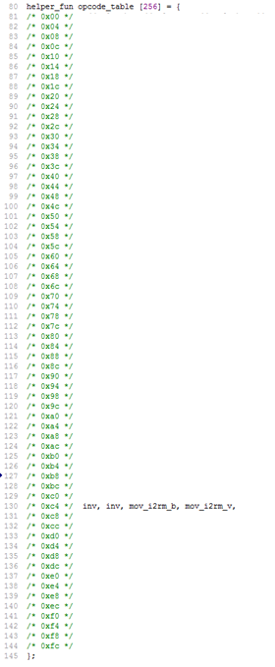
NEMU中指令执行过程
指令示例2 （反汇编后得到） ：
……..
1000fe: 66 c7 84 99 00 e0 ff movw $0x1,-0x2000(%ecx,%ebx,4)
……..
译码：CPU翻译所取到的指令的比特串，即确定是哪一种指令的哪一种形式（通过opcode来完成）
先取到0x66
I386手册规定这是一个operand-size prefix
NEMU中使用suffix变量来记录操作数前缀是否存在（0x66的helper函数
data_size()）
获知存在前缀后，跳过前缀，获得真正的操作码0xc7
查表得到mov_i2rm_v()，识别出movw指令
exec.c

Slide 43
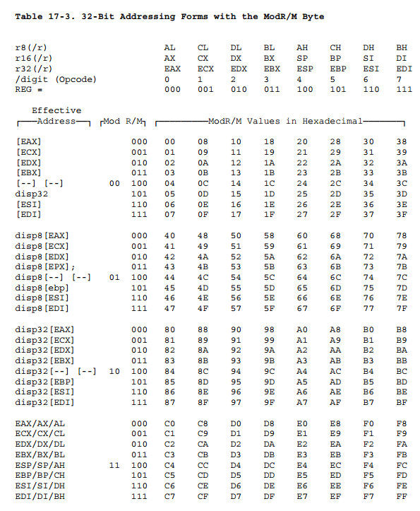
NEMU中指令执行过程
指令示例2 （反汇编后得到） ：
……..
1000fe: 66 c7 84 99 00 e0 ff movw $0x1,-0x2000(%ecx,%ebx,4)
……..
根据mov_i2rm_v()指令格式：opcode是0xc7，ModR/M是0x84(10000100)
继续查ModR/M表17-3判断
是否后面还有有效的SIB字节
[--][--]表示存在SIB字节；
disp32表示32位位移

Slide 44
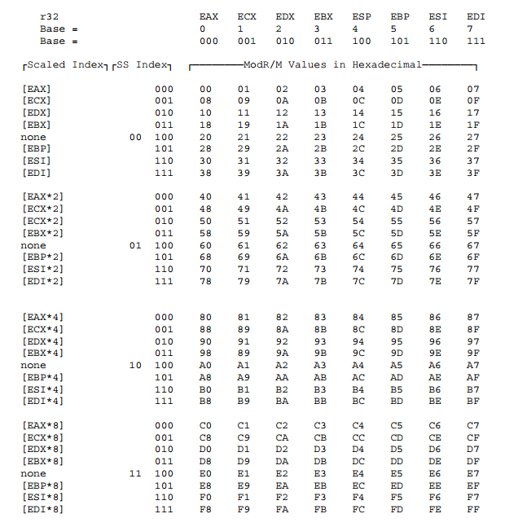
NEMU中指令执行过程
指令示例2 （反汇编后得到） ：
……..
1000fe: 66 c7 84 99 00 e0 ff movw $0x1,-0x2000(%ecx,%ebx,4)
……..
读出SIB字节0x99（1001 1001），
继续查SIB表17-4
得知：
基址寄存器为ecx
变址寄存器为ebx
比例因子为4
继续读出32位偏移
00 e0 ff ff
小端存储方式下解释成
-0x2000

Slide 45
NEMU中指令执行过程
指令示例2 （反汇编后得到） ：
……..
1000fe: 66 c7 84 99 00 e0 ff movw $0x1,-0x2000(%ecx,%ebx,4)
……..
内存地址的计算方法最终为：
addr = R[ECX] + R[EBX] * 4 – 0x2000

Slide 46
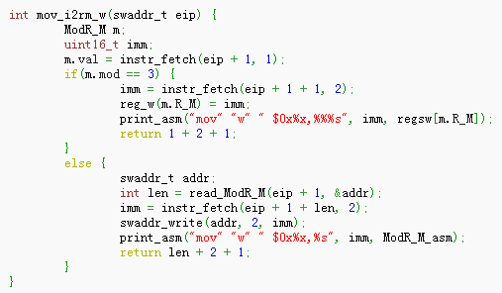
NEMU中指令执行过程
指令示例2 （反汇编后得到） ：
……..
1000fe: 66 c7 84 99 00 e0 ff movw $0x1,-0x2000(%ecx,%ebx,4)
……..
根据mov_i2rm_v()指令格式：opcode是0xc7，ModR/M是0x84
访问寄存器
访问内存

Slide 47
PA2的任务一
实现push, test, je, cmp这四条指令的helper函数
实现后，NEMU可以首次运行简单的C程序testcase/c/mov-c.c

Slide 48
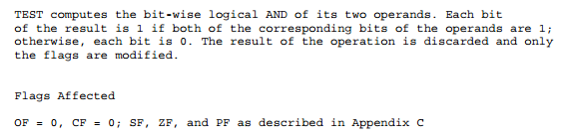
如何实现？
以test指令为例
指令的功能：在i386手册P. 405中规定
参考mov指令：在opcode_table中填表，并实现对应的test形式的helper函数
exec.c
src/exec/data-mov/mov-template.c（注意用宏）

Slide 49
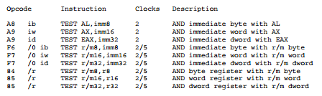
如何实现？
以test指令为例
对应的Instruction Set Page

Slide 50
关于PA
添加四条指令的添加截止10月26日24点
在table中添加各指令形式的helper函数名
实现helper函数（用print等简单模拟即可）
约100行左右代码
PA1提交的情况可在课程主页查看
各阶段的PA均接受延迟提交但会有适当的惩罚（20%），尚未提交PA1的同学尽快提交
切勿抄袭和拷贝代码（助教发现4对，请务必今天和助教联系）

